Slide 1
GPIO口中断
杨帆

Slide 2
内容
什么是中断
中断的工作过程
GPIO口中断
示例程序
实验内容

Slide 3
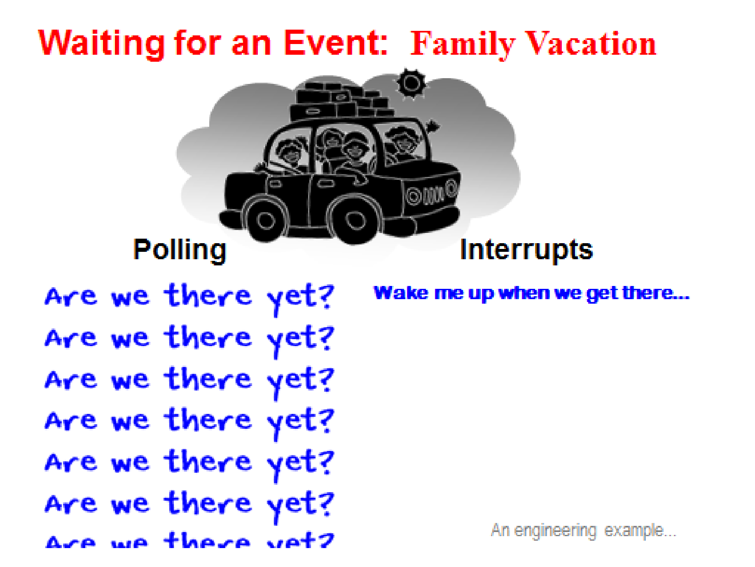
一、什么是中断
轮询 vs 中断

Slide 4
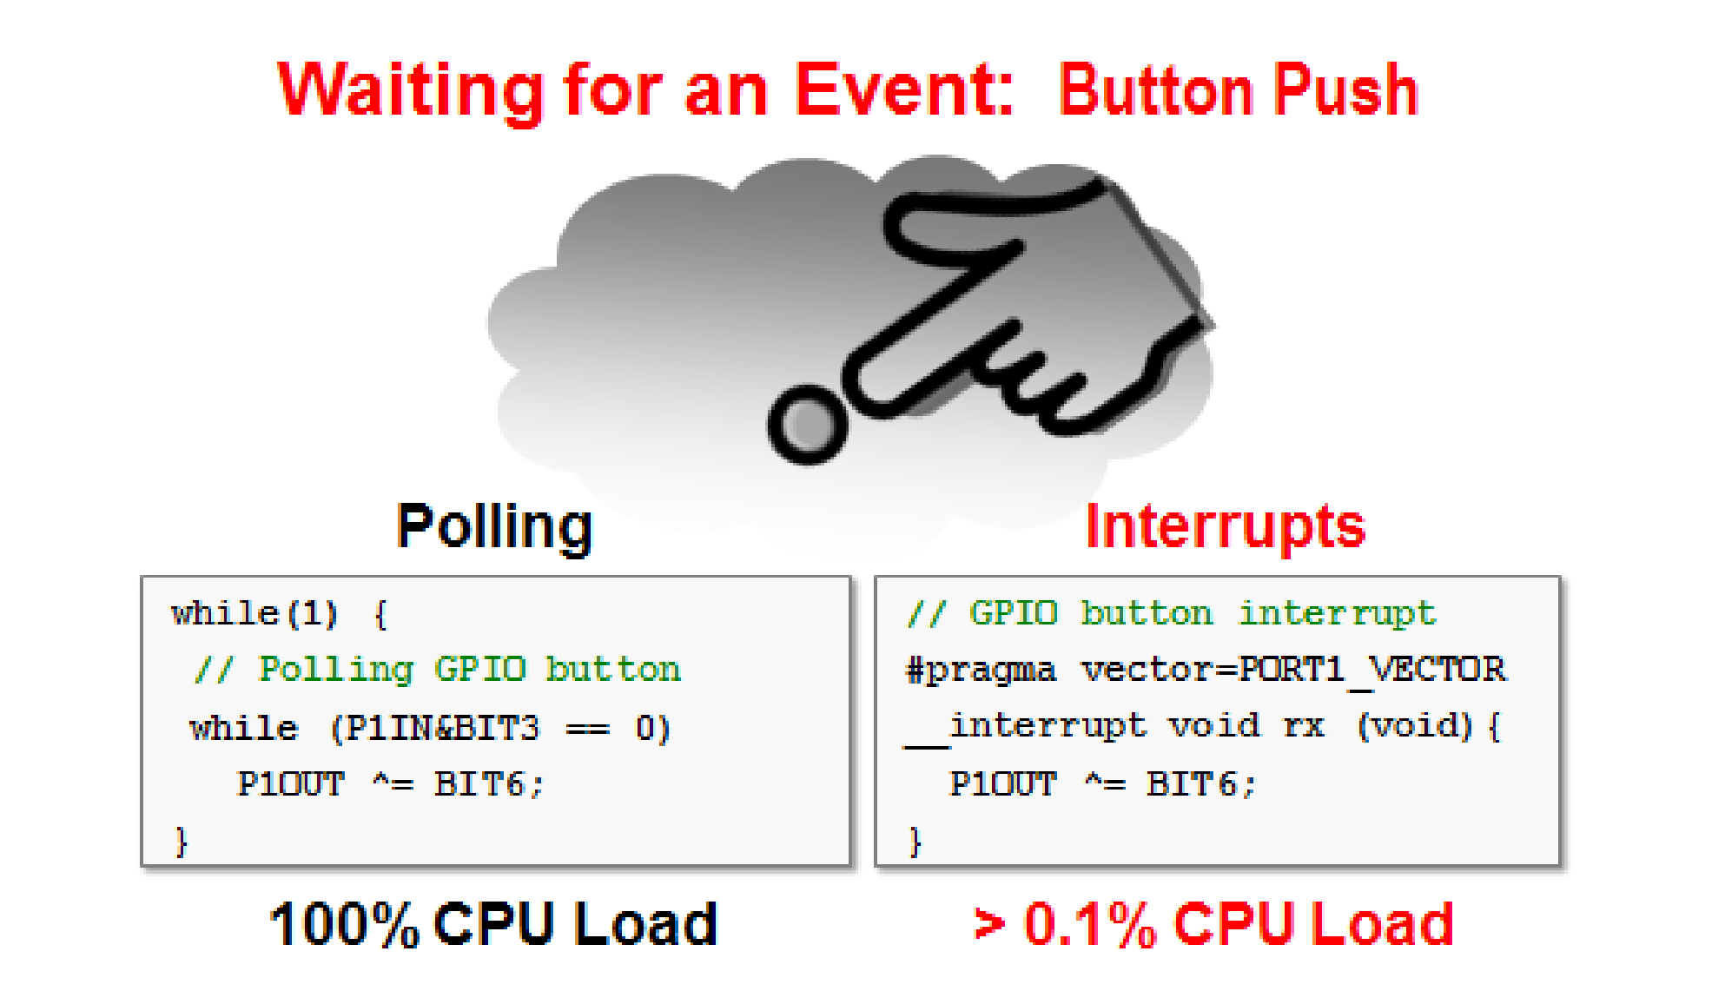
一、什么是中断

Slide 5
一、什么是中断
中断的概念
中断是指单片机运行过程中，出现某些意外情况需CPU干预时，CPU能自动停止正在运行的程序并转入处理新情况的程序，处理完毕后又返回原被暂停的程序继续运行。
中断的优点
分时操作，CPU可以为多个外设服务，提高CPU的使用率
实时响应，CPU能够及时处理应用系统的随机事件，系统的实时性大大增强

Slide 6
一、什么是中断
中断的应用场景举例
GPIO 输入状态的检测：如果没有 GPIO 中断， CPU 必须不断通过读取 GPIO 引脚状态来知道目前的输入是什么，也即轮询方式。有了 GPIO 中断， CPU 就可以解放出来，执行其他更重要的任务，或是进入休眠状态， 直到 GPIO 中断信号产生时再唤醒 CPU 去对 GPIO 输入状态的改变做出响应
利用定时器中断实现延时：之前我们需要延时的话，都是通过执行一个空循环来实现的，这种方式无疑是对 CPU 资源的“浪费”。而有了定时器中断， 我们就可以给定时器设定一个固定的时间间隔，在到达设定时间之后通知 CPU 进入定时器中断。 这就像一个倒计时的闹钟一样，在闹钟响起之前， CPU无需消耗资源

Slide 7
二、中断的工作过程
中断事件发生
中断标志位被置位
CPU响应中断
执行中断服务函数

Slide 8
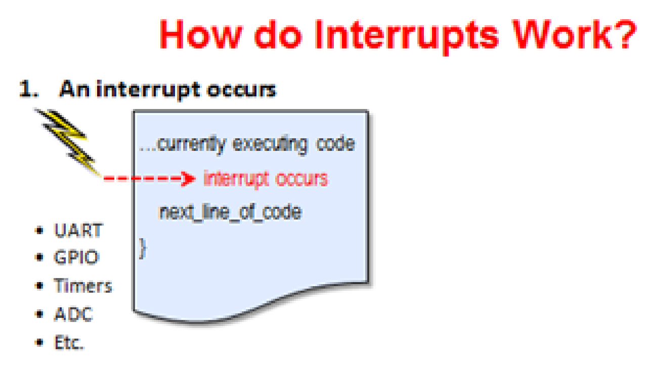
二、中断的工作过程
（1）中断事件的发生
中断事件的发生是一个中断的起点。中断事件指的是可以导致 CPU 进入中断的外部事件， MSP430 中有许多外设可以产生中断事件，例如串口、 GPIO、定时器、ADC 等

Slide 9
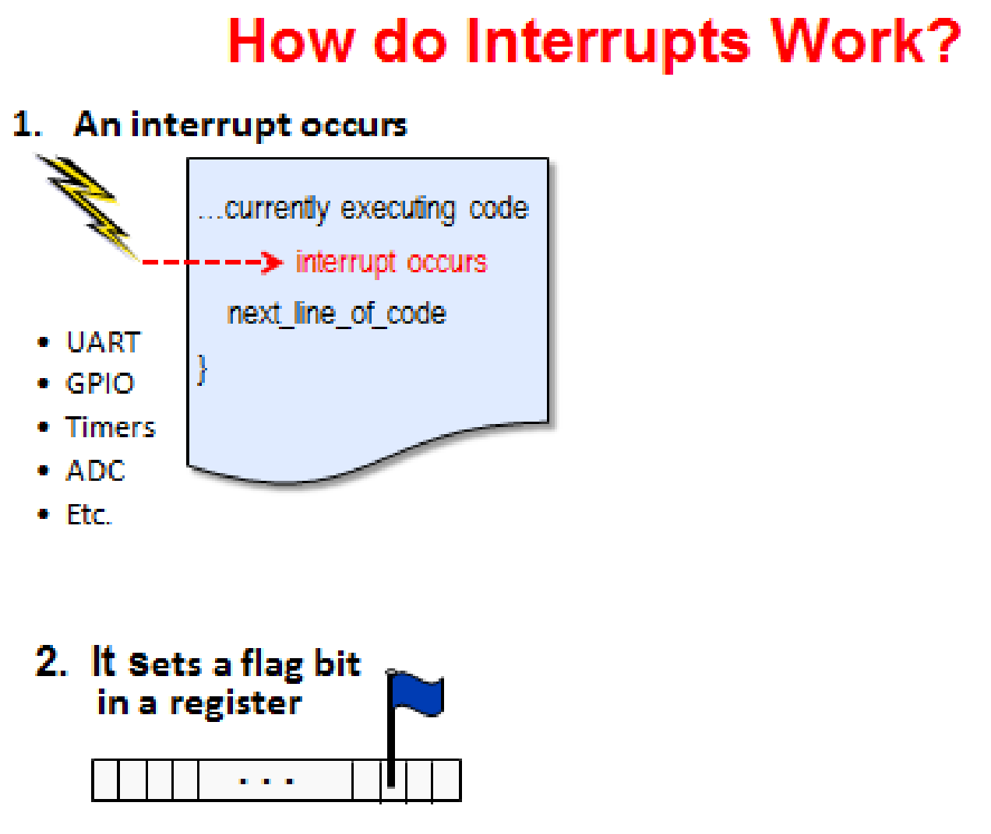
二、中断的工作过程
（2）中断标志位被置位
当中断事件被单片机探测到后，对应的中断标志位（interrupt flag，IFG）就会被自动置位
置位之后除非进行复位，否则中断标志位会一直保持置位状态。有些中断标志位可以自动复位，有些需要手动复位。

Slide 10
二、中断的工作过程
中断如何到达CPU
IFG被置位后，必须将对应的中断使能位（Interrupt enable bits，IE）打开，CPU才能收到中断信号
中断使能
个体中断使能（IE）：分开关，对应各类中断
全局中断使能（GIE）：总开关

Slide 11
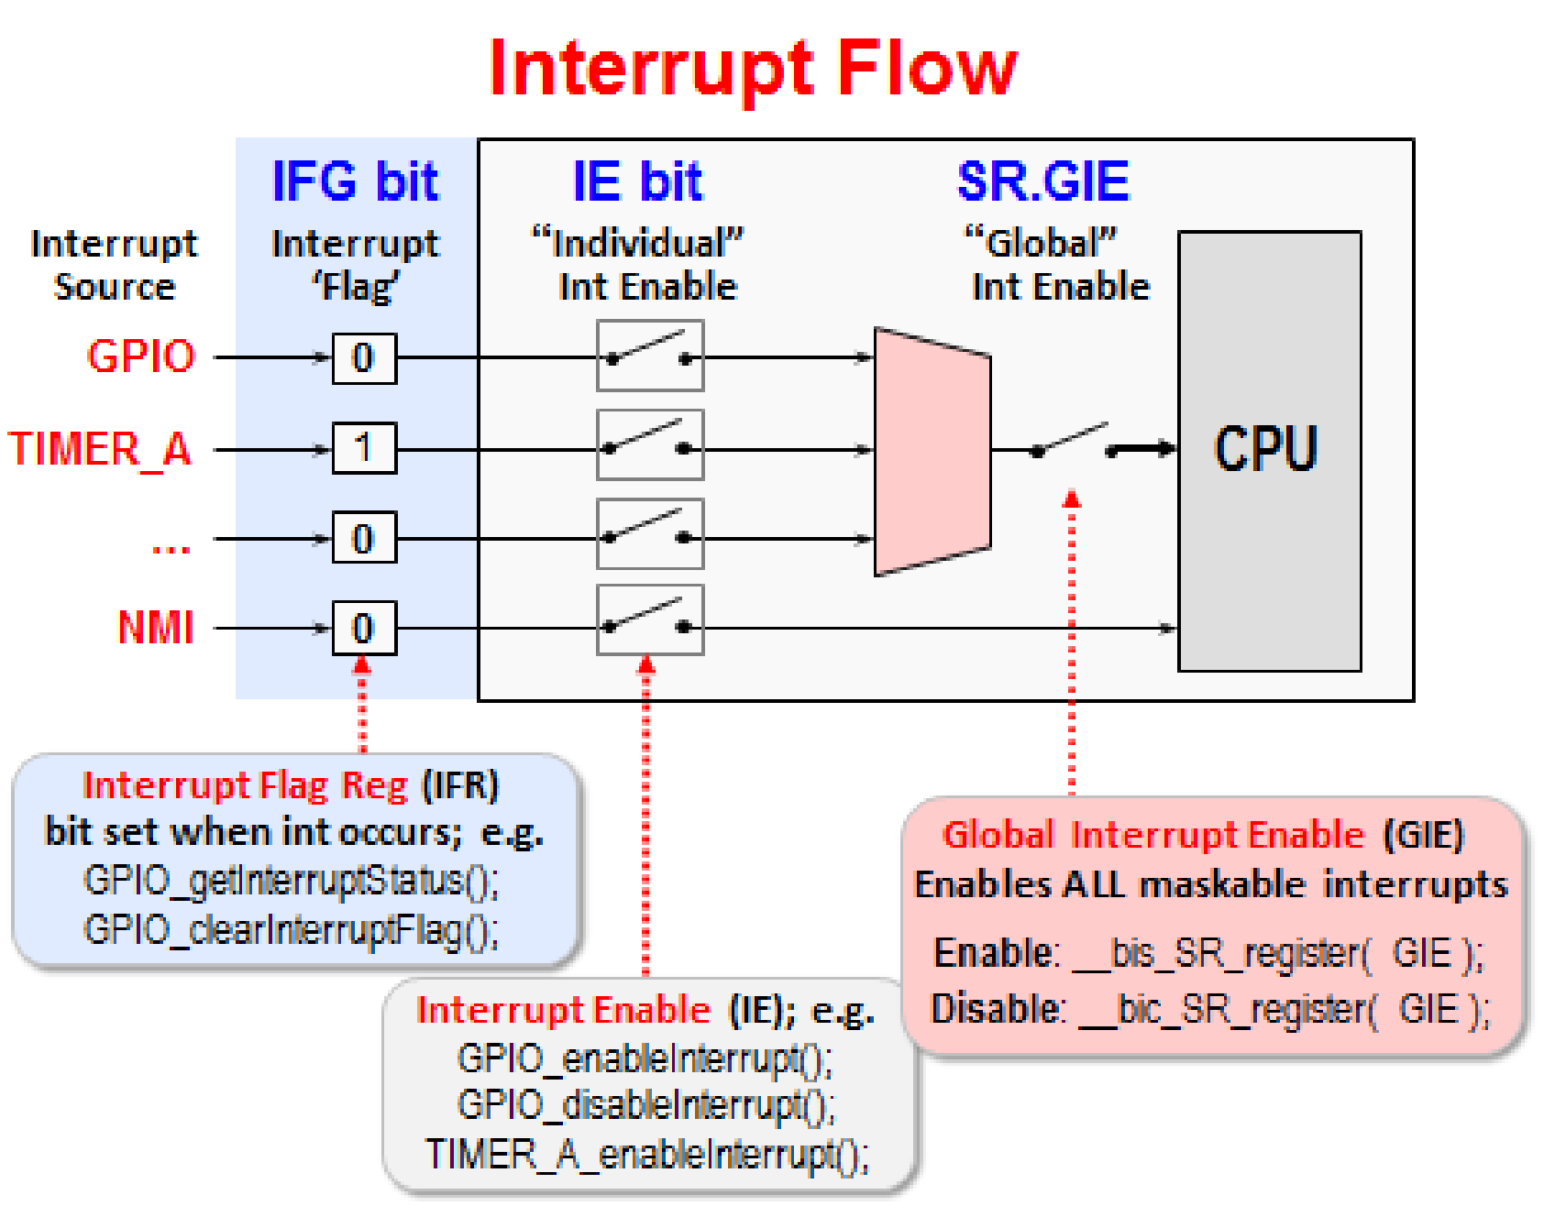
二、中断的工作过程

Slide 12
二、中断的工作过程
（3）CPU响应中断
CPU接收到中断信号后，会暂停正在执行的工作，保存现场，并执行中断服务函数（interrupt service routine，ISR）
保存现场包括：保存当前程序计数器（PC）的值，保存状态寄存器（SR）的值，全局中断使能禁用等操作

Slide 13
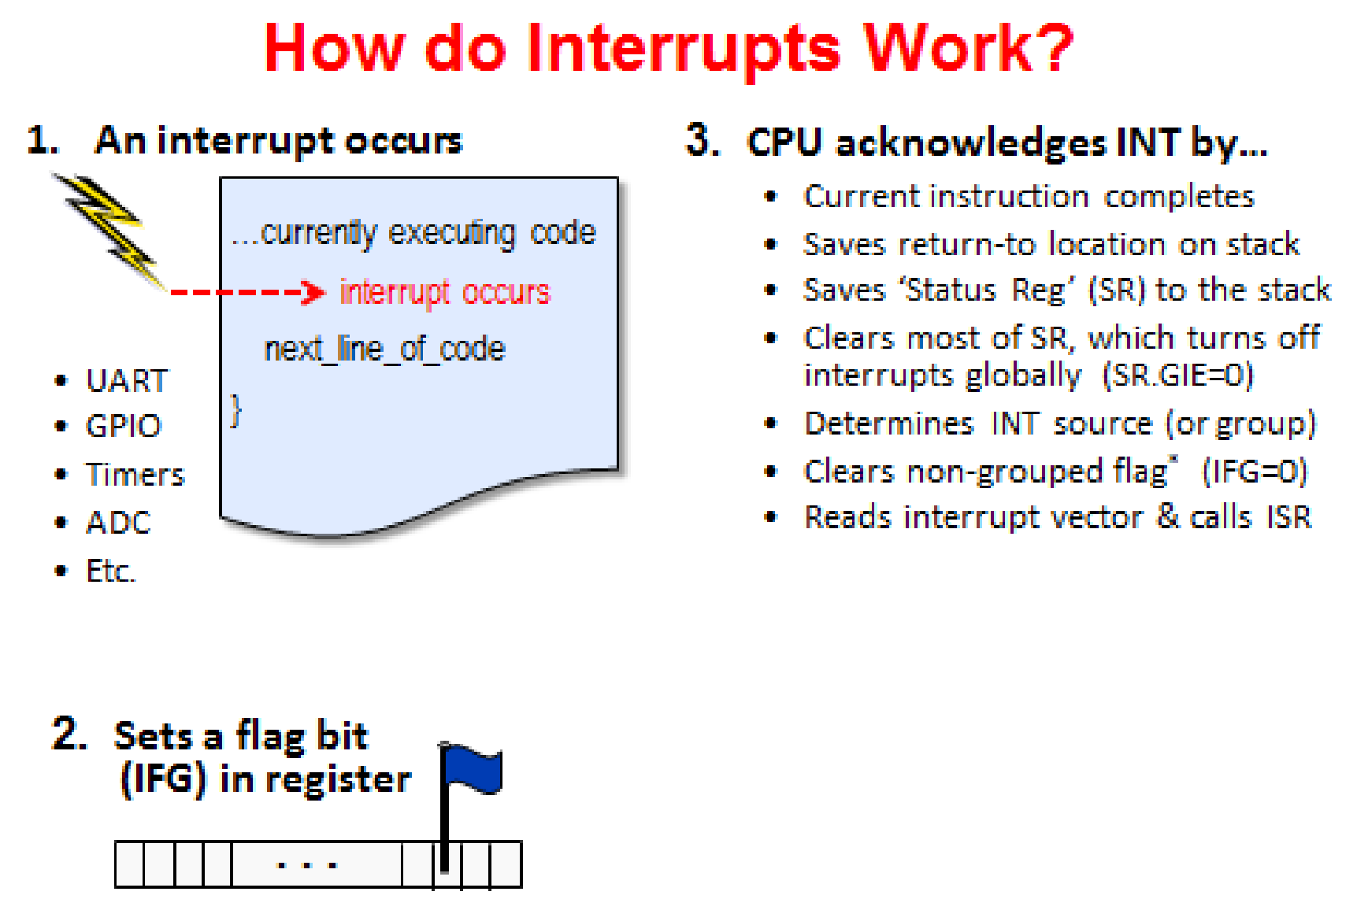
二、中断的工作过程

Slide 14
二、中断的工作过程
（4）执行中断服务函数，该程序由用户编写，描述了单片机在中断期间执行什么任务

Slide 15
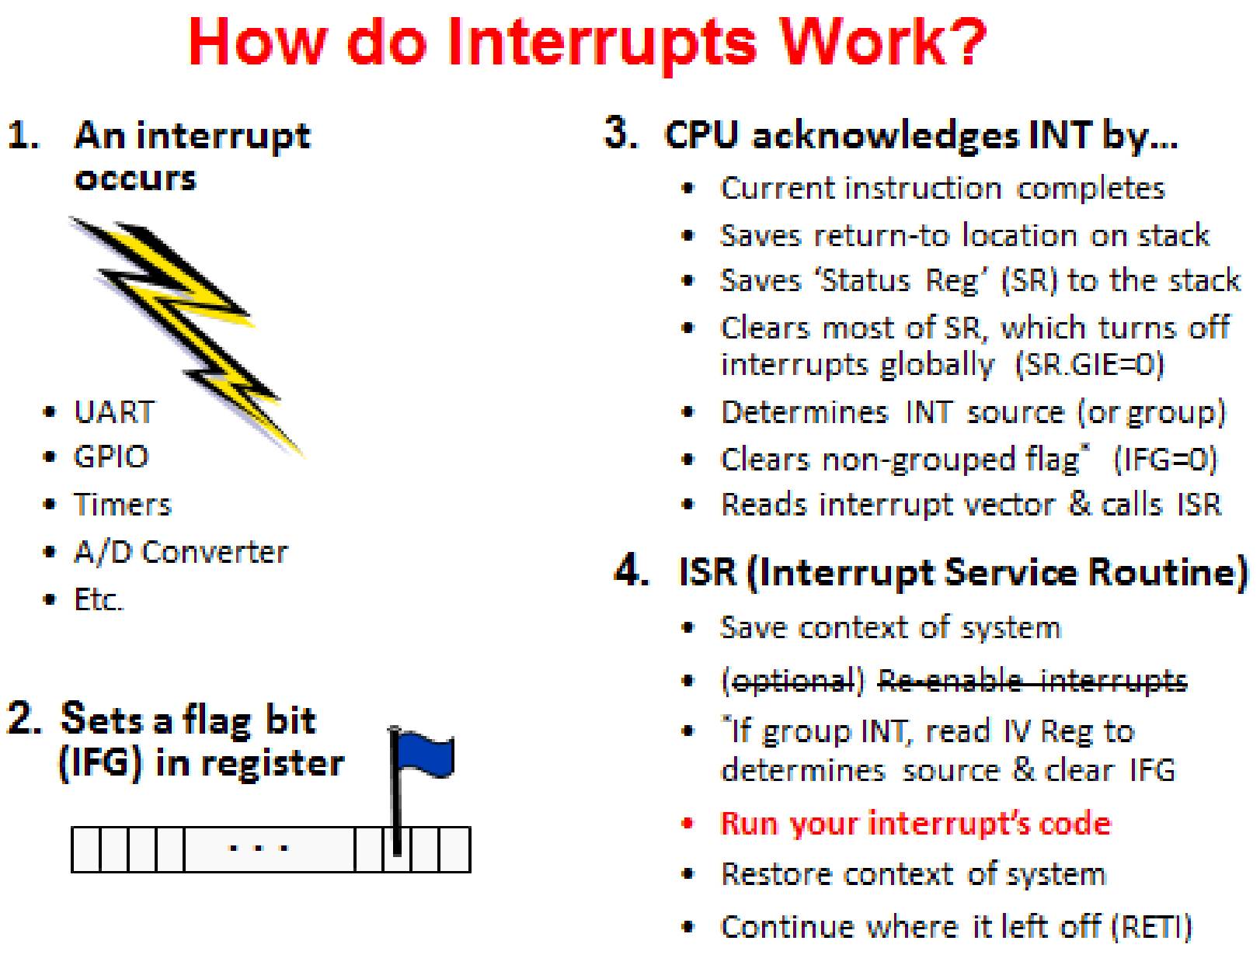
二、中断的工作过程

Slide 16
二、中断的工作过程
中断优先级
如果多个中断同时触发，430响应优先级高的中断
如果430已经在一个中断里，就不能再进入另一个中断，因为430进入中断时会自动关闭GIE

Slide 17
二、中断的工作过程
中断向量表
中断源
中断标志位
中断性质：能否被关闭（GIE）
中断向量的地址
中断优先级
中断向量：中断服务程序的入口地址

Slide 18
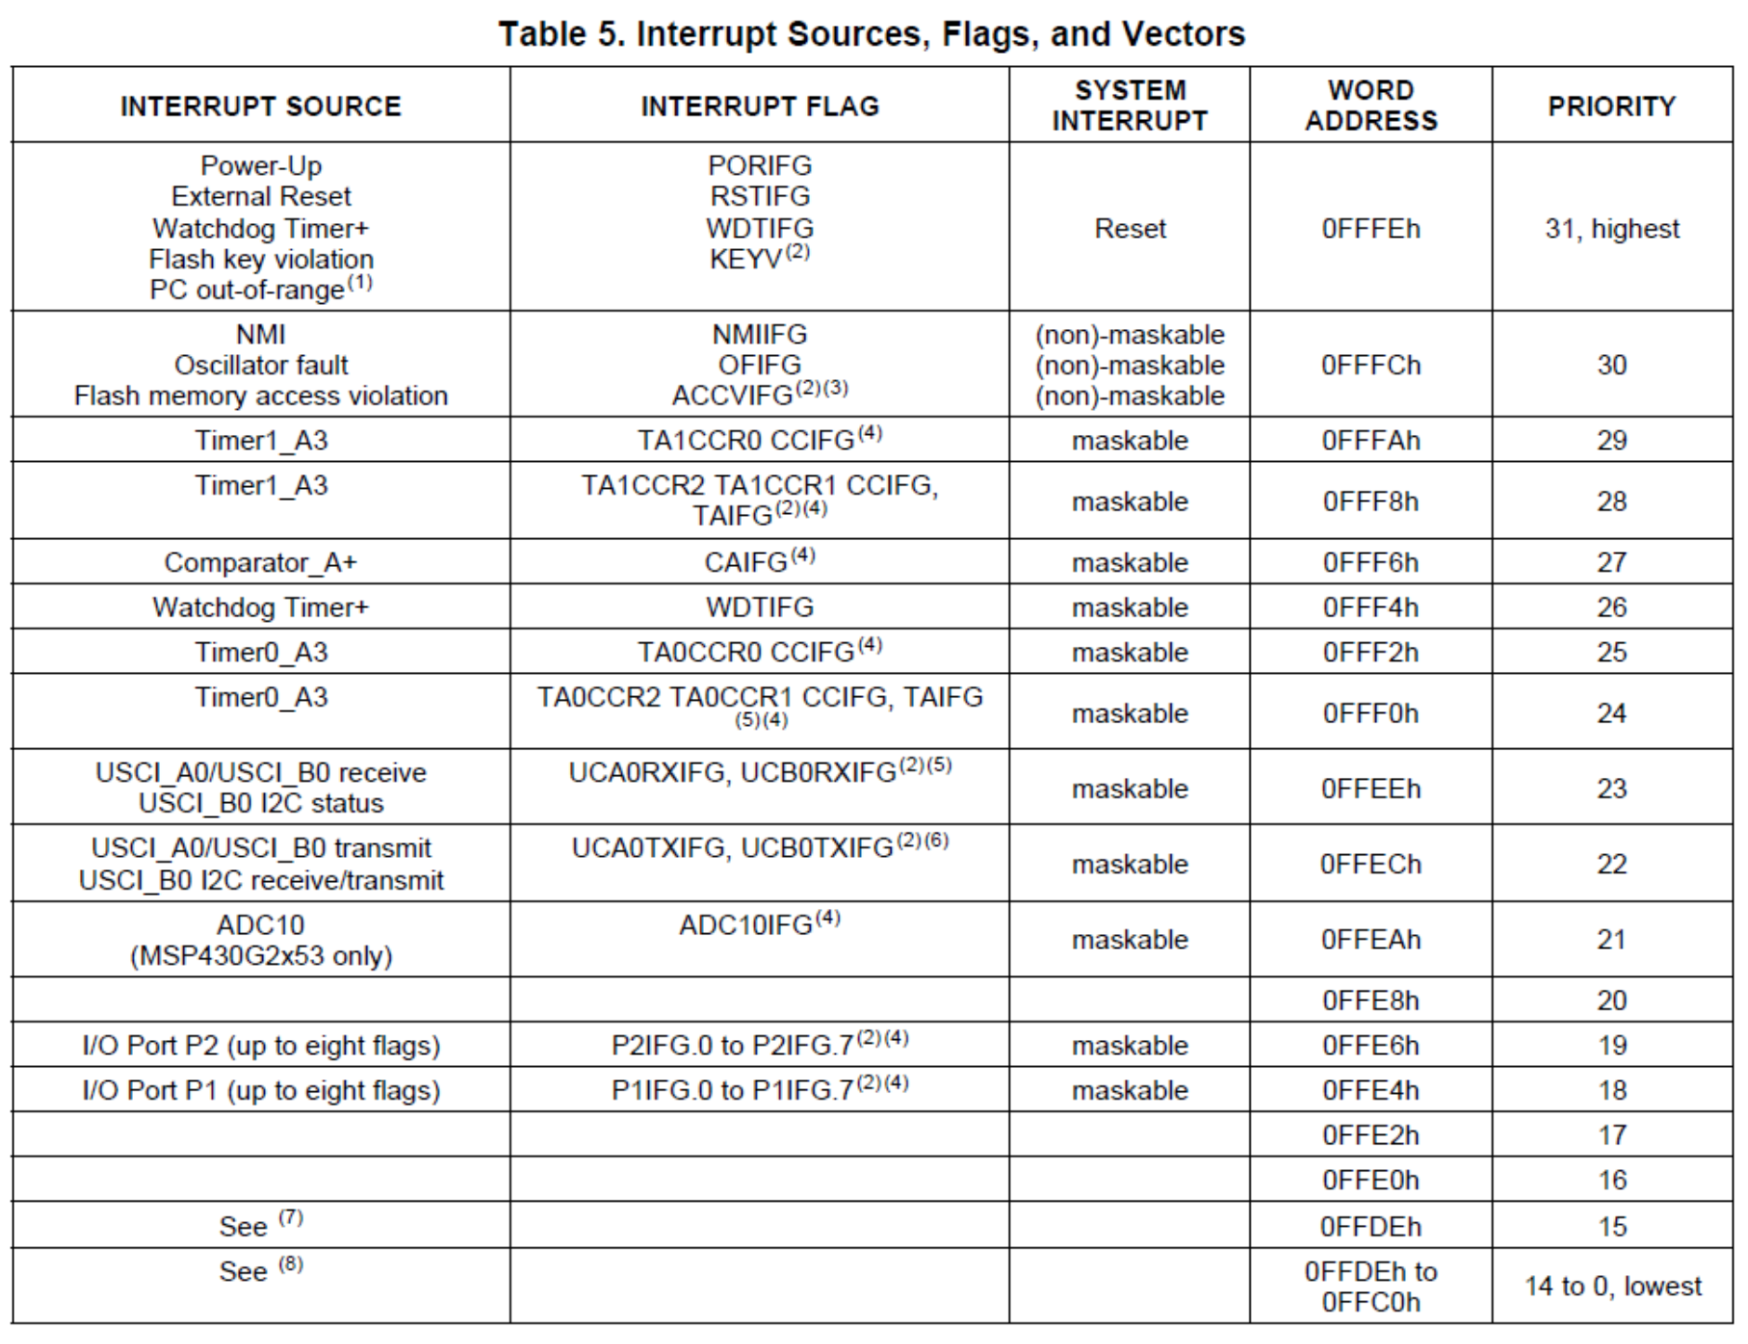
二、中断的工作过程

Slide 19
三、GPIO口中断
Grouped interrupt
多个中断源共用一个中断向量入口
P1.0-P1.7共用P1中断这一个入口
P1IFG寄存器分别对应P1.0-P1.7，当某个引脚出现中断事件时，P1IFG.x就会被置位
退出中断服务函数前，需手动将P1IFG.x复位

Slide 20
三、GPIO口中断
相关寄存器
PxIE 中断使能寄存器，1表示能，0表示不能
PxIES 中断触发沿选择寄存器，1下降沿，0上升沿
PxIFG 中断标志寄存器，1有中断，0无中断

Slide 21
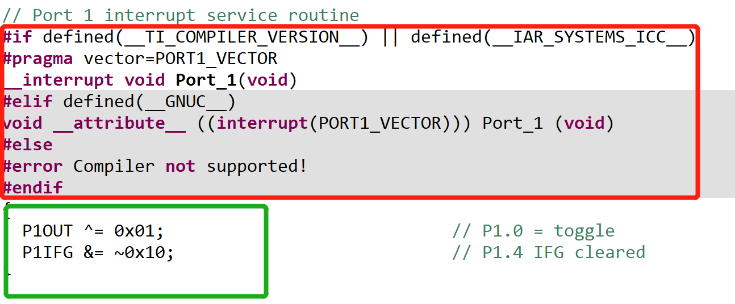
三、GPIO口中断
中断服务函数
预编译指令：不同的编译器有不同的书写格式，这部分不能改变
服务函数内容：用户自己编写的内容

Slide 22
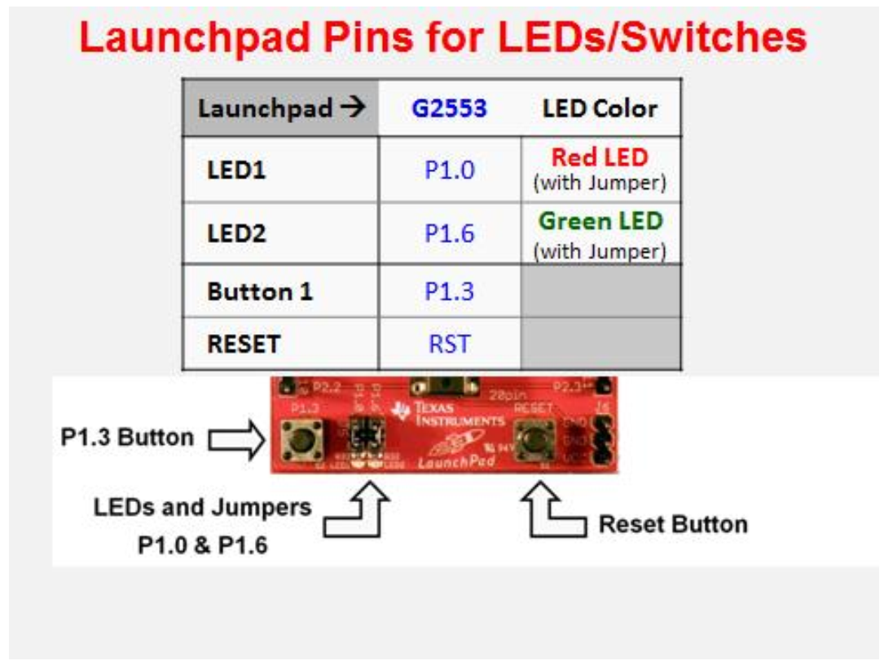
四、示例程序
利用中断读取 MSP430G2 LaunchPad 上按键 S2 的状态，并根据该状态控制绿色 LED 灯。 每按下S2一次， LED 改变一次亮灭状态

Slide 23
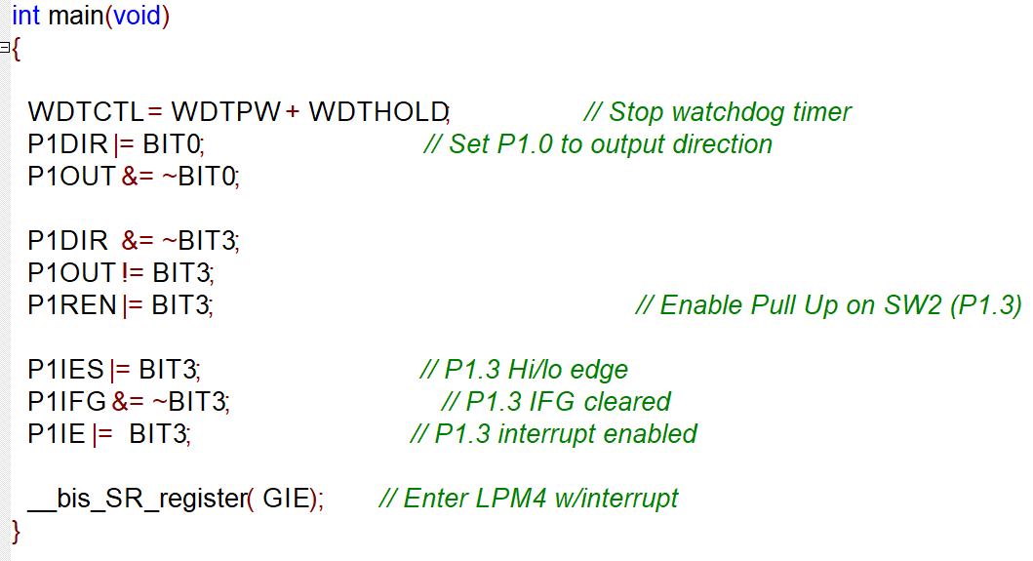
四、示例程序
初始化

Slide 24
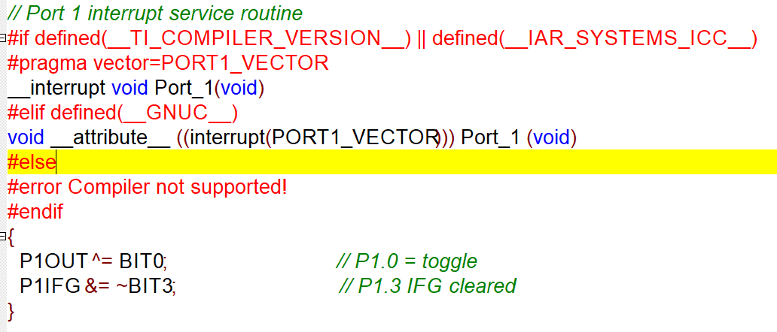
四、示例程序
中断服务函数

Slide 25
五、作业
通过外接矩阵键盘的方式控制LED1和LED2的亮灭。在矩阵键盘上任选两个按键A和B通过中断的方式分别控制LED1和LED2，每按A或者B一次，对应的LED亮灭状态翻转一次。

Slide 26
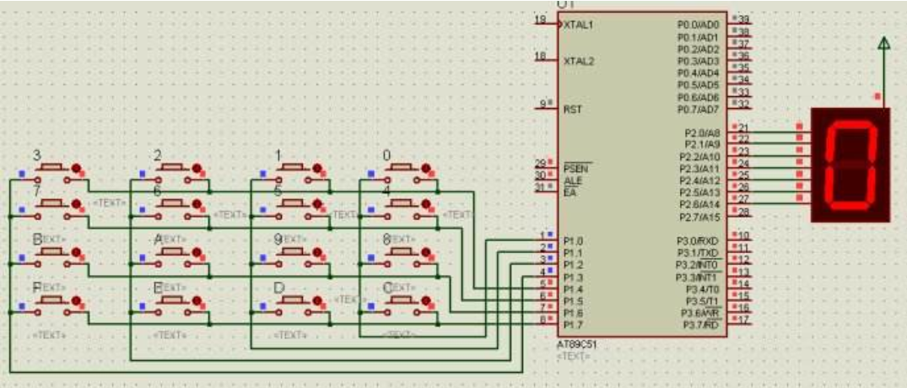
矩阵键盘
4条行线和4条列线分别连接到不同的IO口
初始时，4条行线设置为上拉输入，4条列线设置为输出低电平
当有按键按下时，对应的行线变为低电平

Slide 27
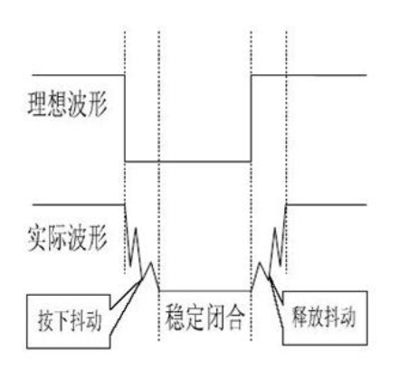
思考题
在刚才的实验中，大家有没有发现当按键按下或者抬起时，LED会出现短暂的快速亮灭现象。这个现象是由于按键的抖动引起的，大家可以思考下如何消除抖动呢？
按键抖动
持续时间一般在10ms之内

Slide 28
消抖思路
采用延时方式解决问题
读引脚，若为低电平，则延时10ms
再读引脚，若仍为低电平，则说明进入稳定状态

